Slide 1



ỦY BAN NHÂN DÂN QUẬN LONG BIÊN
TRƯỜNG MẦM NON BAN MAI XANH
HOẠT ĐỘNG ÂM NHẠC
NDTT: Nghe hát “Bé chúc tết”
TCAN: Thi xem ai nhanh
Đối tượng: 24-36 tháng

Slide 2

Hoạt động gây hứng thú
Cô cho trẻ xem hình ảnh
“Bánh chưng-câu đào”

Slide 3
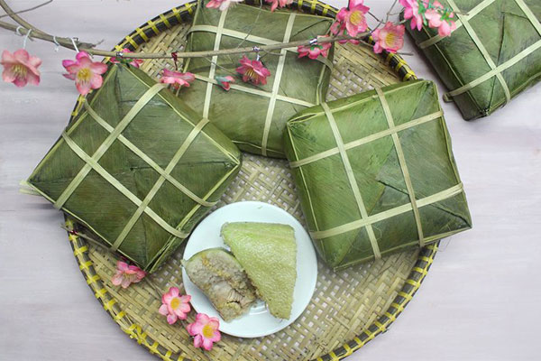

Slide 4

Cô hát lần 1: Không nhạc
- Hỏi trẻ tên bài hát? (Bé chúc Tết)
- Tên tác giả? ( Vũ Hoàng)

Slide 5
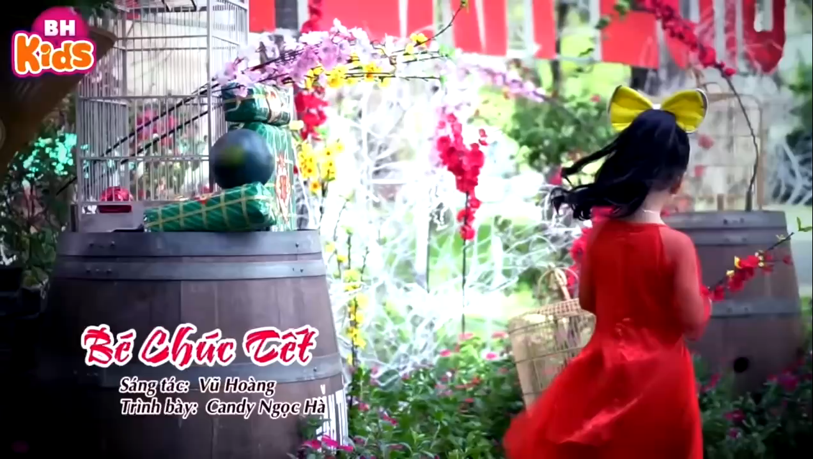
Cô hát lần 2: Kết hợp nhạc
Cô giảng nội dung: Bài hát “Bé chúc Tết” nói về sự vui sướng của em bé vì tết đến em được bố mẹ mua cho quần áo đẹp, được đi chơi tết, được chúc tết mọi người nữa đấy

Slide 7
TC: “Thi xem ai nhanh”
Cách chơi: Khi cô mở nhạc giai điệu của bài hát trẻ lắng nghe và đoán thật nhạnh tên bài hát đó.
Cô động viên trẻ và thưởng cho trẻ khi trẻ hoàn thành.

Slide 8



